Slide 1

ПОНЯТИЕ И СТРУКТУРА МАГИСТЕРСКОЙ ДИССЕРТАЦИИ
ТЕМА №3
1. Понятие и признаки магистерской диссертации.
2. Проверка на плагиат.
3. Структура магистерской диссертации.
4. Язык и стиль научной работы.
5. Сопроводительные документы к диссертации.

Slide 2

Квалификация магистра – есть академическая степень, отражающая соответствующий образовательный уровень выпускника, готовность к научно-педагогической деятельности.

Slide 3

МАГИСТЕРСКАЯ ДИССЕРТАЦИЯ (от лат. – исследование, рассуждение) – самостоятельное научное сочинение с элементами научной новизны, призванное подтвердить высокий уровень выпускника, его способность решать сложные практические и теоретические задачи.
Диссертация подтверждает:
– квалификацию магистранта;
– набранный опыт работы;
– способность решать теоретические и практические задачи;
– свободно ориентироваться в литературе;
– умение грамотно излагать свои мысли;
– умение передать свои знания коллегам по научному направлению.

Slide 4
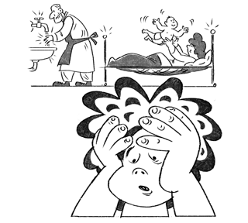
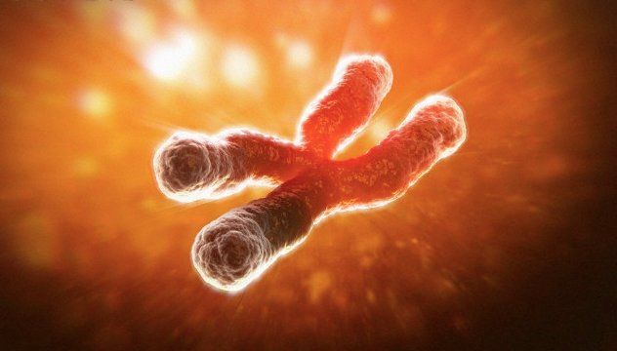
Отличие магистерской диссертации от дипломной работы:
– выдвижение гипотез;
– поиск новой научной идеи.

Slide 5

Гипотеза – это научное предположение, допущение, истинное значение которого неопределенно.
При выдвижении гипотезы магистрант предполагает, каким образом он намерен достичь поставленной цели исследования.
Гипотеза неоднократно меняется, уточняется или дополняется.
Не бойтесь отрицательных результатов!

Slide 6
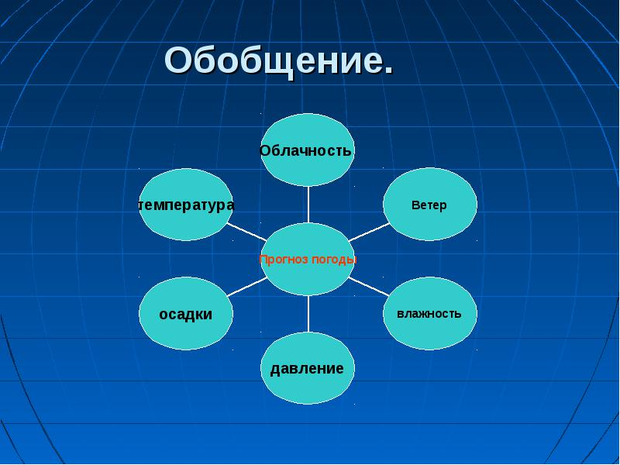
Советы по поиску научной идеи:
1 совет – попробуйте идти по пути ОБОБЩЕНИЯ уже известных результатов, изложенных и опубликованных другими авторами.
2 совет – более глубокое рассмотрение каких-либо интересных частных случаев уже известного общего результата.

Slide 7


ПЛАГИАТ – заимствование из открытых источников в сети или других источников.
КОМПИЛЛЯЦИЯ – это изложение результатов чужих исследований без самостоятельной обработки источников, а также сама работа, составленная таким методом.

Slide 8
Структурные элементы магистерской диссертации:
1. Титульный лист
2. Содержание
3. Перечень условных сокращений
4. Введение
5. Раздел 1 (глава 1) с пунктами и подпунктами
6. Раздел 2…
7. Выводы (заключение)
Список использованных источников
Приложение

Slide 11
Структура «Введения»:
1. Актуальность темы магистерской диссертации.
2. Связь с научными программами, планами, темами.
3. Цель и задачи работы.
4. Объект и предмет.
5. Научная новизна.
6. Научные положения.
7. Практическая значимость результатов.

Slide 12
Актуальность темы
Темы магистерских диссертаций РХТИ имени Менделеева:
Выпуск 2010 года:
1. Моделирование токсического действия глюкозилтрансферазы Lgt1 Legionella pneumophila с использованием дрожжей Saccharomyces cerevisiae
2. Синтез жестких ароматических дендронов для стабилизации монодисперсных магнитных наночастиц
3. Синтез и некоторые свойства тиадиазоцинов - новых восьмичленных гетероциклических соединений
4. Применение катионного фрагмента [(h-С6Н7)Fe]+ (C6H7 = циклогексадиенил) в синтезе новых комплексов Fe
5. Технология конъюгирования моноклональных антител с природными и синтетическими флуорохромами и их использование в мультипараметрическом анализе клеточных популяций

Slide 13
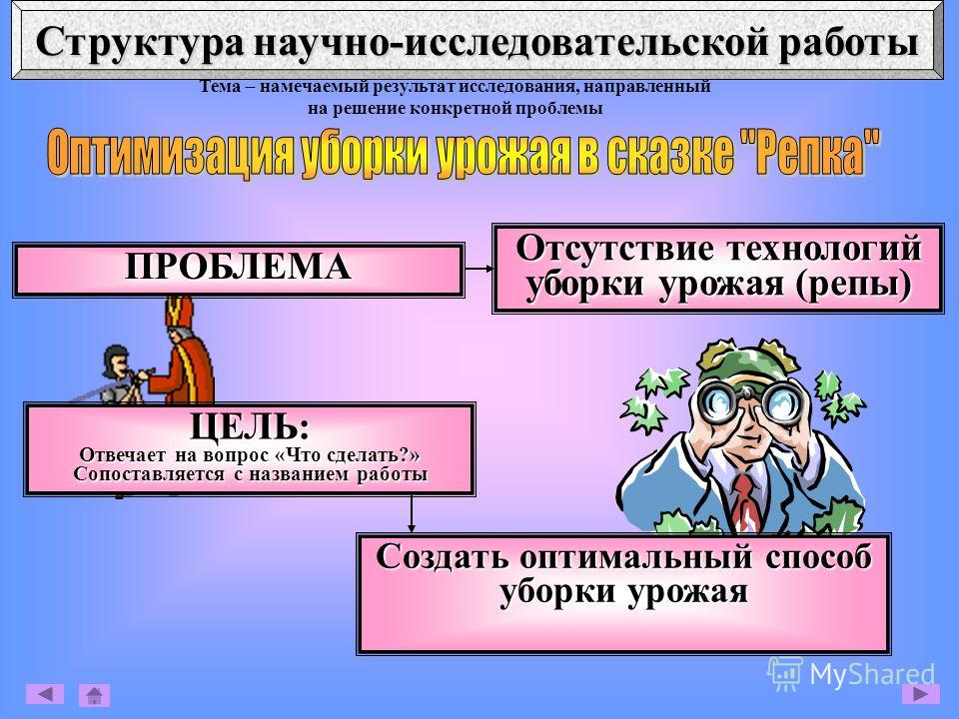
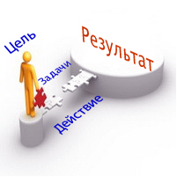
Цели и задачи работы
Актуальность определяет объект исследования.
Цель определяет научный результат, тактику исследования, последовательность конкретных исследовательских задач.
Задачи определяют предмет исследования. Задачи формулируют вопросы, на которые должен быть получен ответ для достижения цели.

Slide 14
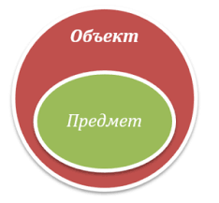
ОБЪЕКТ И ПРЕДМЕТ
Объект – это определенный элемент реальности, который обладает реальными границами, относительной автономностью существования. Объект порождает проблемную ситуацию и избирается для изучения.
Предмет – логическое описание объекта, его какая-либо целостная составляющая.
        ОБЪЕКТ ↔ПРЕДМЕТ
        общее частное

Slide 15

Научный результат – это выраженный в том или ином виде фрагмент системы знаний и/или эффект от применения знаний.
Научные положения:
– доказательства;
– обоснование;
– объяснение;
– выводы;
– положения;
– рекомендации.
Научные результаты:
– модель;
– методика;
– метод;
– формульное соотношение;
«Впервые рассмотренный…», «не имеющий аналогов…», «оригинальный…..» или «модифицированный…», «усовершенствованный…».

Slide 16

Научная новизна диссертационного исследования – это признак, наличие которого дает автору право на использование понятия «впервые» при характеристике полученных им результатов или исследования в целом.
Признаки научной новизны:
1. Впервые сформулированы и содержательно объяснены теоретические положения или методические рекомендации.
2. Проанализированы и обобщены новые явления, выявлены новые тенденции….
3. Есть формулировки, понятия, углубляющие понимание процессов.
4. Используются новые методы исследования

Slide 17
ПРАКТИЧЕСКАЯ ЗНАЧИМОСТЬ РЕЗУЛЬТАТОВ ПРОЯВЛЯЕТСЯ:
– публикации в статьях, монографиях, учебниках;
– наличие патентов;
– наличие актов о внедрении;
– апробация на конференциях.

Slide 18
ОСНОВНАЯ ЧАСТЬ
Первая глава – результаты научного обзора различных концепций, подходов, методических позиций.
Перечень русскоязычных журналов по аналитической химии:
Аналитика
Аналитика и контроль
Вестник Московского университета. Серия 2. Химия*
Доклады Академии наук*
Журнал аналитической химии*
Журнал прикладной химии*
Заводская лаборатория. Диагностика материалов.
Известия ВУЗов. Химия и химическая технология.
Известия Российской Академии наук. Серия химическая.
Клиническая лабораторная диагностика.
Масс-спектрометрия.
Прикладная аналитическая химия.
Радиохимия.
Сорбционные и хроматографические процессы.
Успехи химии.
* Журнал переводится на англ. язык. Английская версия отражается в Web of Science и Scopus.

Slide 19
Импакт-фактор – формальный численный показатель важности научного журнала, ежегодно рассчитываемый Институтом научной информации (Institute for Scientific Information, ISI) и публикующийся в журнале "Journal Citation Report, JCR ". Импакт-фактор показывает, сколько раз в среднем цитируется каждая опубликованная в журнале статья в течение трех последующих лет после выхода.
Наименование журнала | Страна издания | Импакт-фактор
ACCOUNTS OF CHEMICAL RESEARCH | США | 12,18
ADVANCES IN CATALYSIS | США | 4,667
ALDRICHIMICA ACTA | США | 11,93
ANNUAL REVIEW OF PHYSICAL CHEMISTRY | США | 9,44
CHEMICAL COMMUNICATIONS | Англия | 5,14
CHEMICAL REVIEWS | США | 22,75
CHEMICAL SOCIETY REVIEWS | Англия | 13,08
COORDINATION CHEMISTRY REVIEWS | Голландия | 8,56

Slide 20
Вторая глава:
– характеристика объектов (или предмета) исследования;
– аппаратура и методы (методики) исследования;
– методы расчета;
– статистическая обработка результатов эксперимента;
– правила охраны труда при выполнении работы. ОБЯЗАТЕЛЬНО!
ВЫВОДЫ
СПИСОК ИСПОЛЬЗОВАННОЙ ЛИТЕРАТУРЫ:
ГОСТ 7.32.2001 «Система стандартов по информации, библиотечному и издательскому делу. Отчет о научно-исследовательской работе. Структура и правила оформления».

Slide 21
ЯЗЫК И СТИЛЬ НАУЧНОЙ РАБОТЫ
Язык и стиль научной работы сложились под влиянием академического этикета.
Характерная особенность – формально-логический способ изложения материала.
Средства выражения логических связей:
1.Синтаксические средства связи, указывающие на последовательность развития мысли (вначале, прежде всего, во-первых, во-вторых, значит, итак).
2.Противоречивые отношения (однако, между тем, в то время как, тем не менее).
3.Причинно-следственные отношения (следовательно, поэтому, благодаря этому, сообразно с этим, вследствие этого, кроме того, к тому же).
4. Переход от одной мысли к другой (прежде чем перейти к …, обратимся к …, рассмотрим, остановимся на, рассмотрев, перейдем к…, необходимо остановиться на..).
5. Итог, вывод (итак, таким образом, значит, в заключение отметим, подводя итоги).

Slide 22
Общепринятые слова и словосочетания – «дорожные знаки».
Написано «действительно» или «в самом деле» - последующий текст служит доказательством;
«с другой стороны» или «напротив» будет противопоставление;
«ибо» - объяснение.
Эти слова способствуют также рубрикации текста.

Slide 23
Я забыл, как действует щелочь на индикаторы. Взял три стакана, налил туда щелочь и решил капнуть разных индикаторов. Под рукой были в лаборатории крезоловый красный, фенолфталеин, метилоранж. Получилось вот что: крезоловый красный как был красным, так и остался. Фенолфталеин стал по цвету напоминать красные чернила, а метилоранж как был красно-оранжевым, так и остался. Получается на щелочи действует только фенолфталеин.

Slide 24
Редактирование и «вылеживание» научной работы
Ч. Дарвин «Книга «Насекомоядные растения» была напечатана в 1875 г., через 16 лет после первых наблюдение. Отсрочка в этом случае, как и для моих других книг, была для меня большим преимуществом, так как человек после долгого промежутка времени может критиковать свои сочинения почти так же хорошо, как если бы это был труд другого лица».

Slide 25
Сопроводительные документы к диссертации
В работу вкладываются:
– задание на выполнение ВКР;
– аннотация на русском и английском языках;
– отзыв научного руководителя;
– рецензия.

